Slide 1



Slide 2
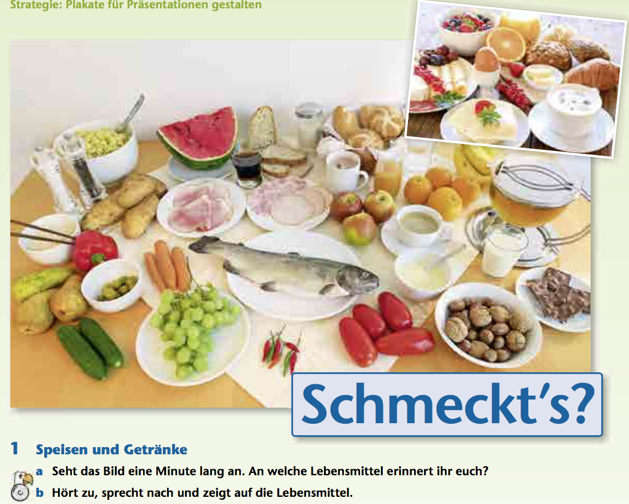

b) die Wurst
der Schinken
der Fisch
der Pfeffer
und das Salz
die Nudeln
der Reis
das Brot
die Brötchen
der Apfel
die Banane
die Melone
die Orange
die Trauben
die Kartoffel
der Chili
die Tomate
die Paprika
die Karotte
die Gurke
die Olive
der Joghurt
die Milch
die Nuss
die Schokolade
das Mineral-
wasser
die Cola
der Kaffee
der Tee
der Saft
der Kakao

Slide 3
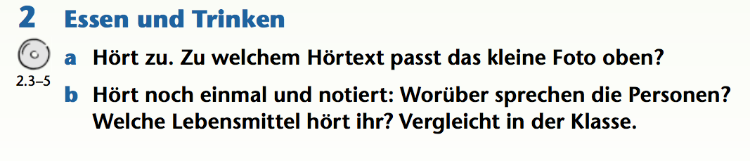
a. Hörtext 2
b. Sie sprechen über die Osterferien
Bei den Grosseltern / Sie schlafen lang / Der Grossvater liest die Zeitung / Sie haben ein tolles Frühstück:
Brot/Brötchen, Butter, Marmelade, Käse und Eier

Slide 4
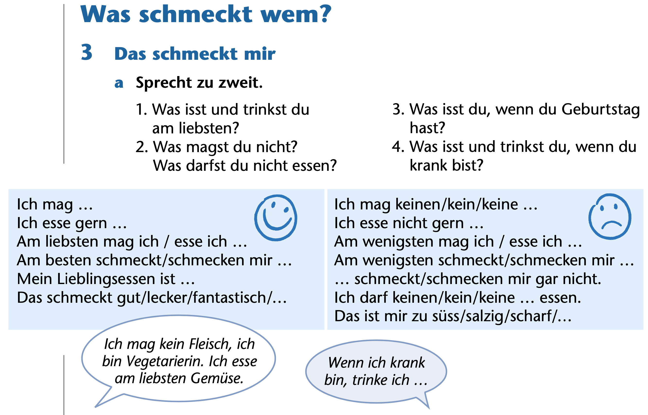
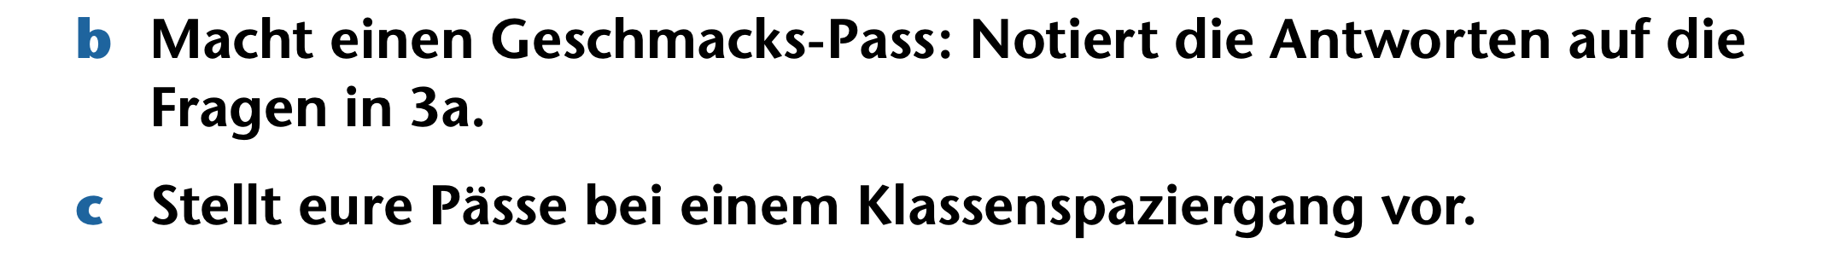

Slide 5
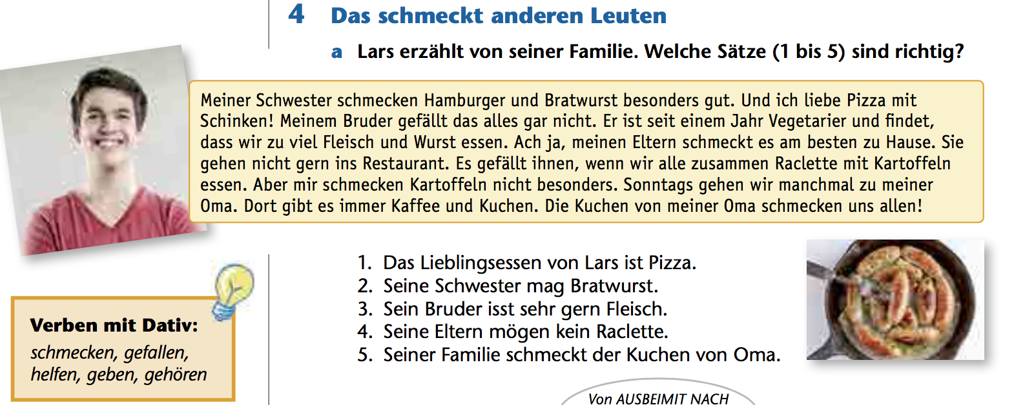
Richtig: 1, 2, 5
Falsch: 3, 4

Slide 6
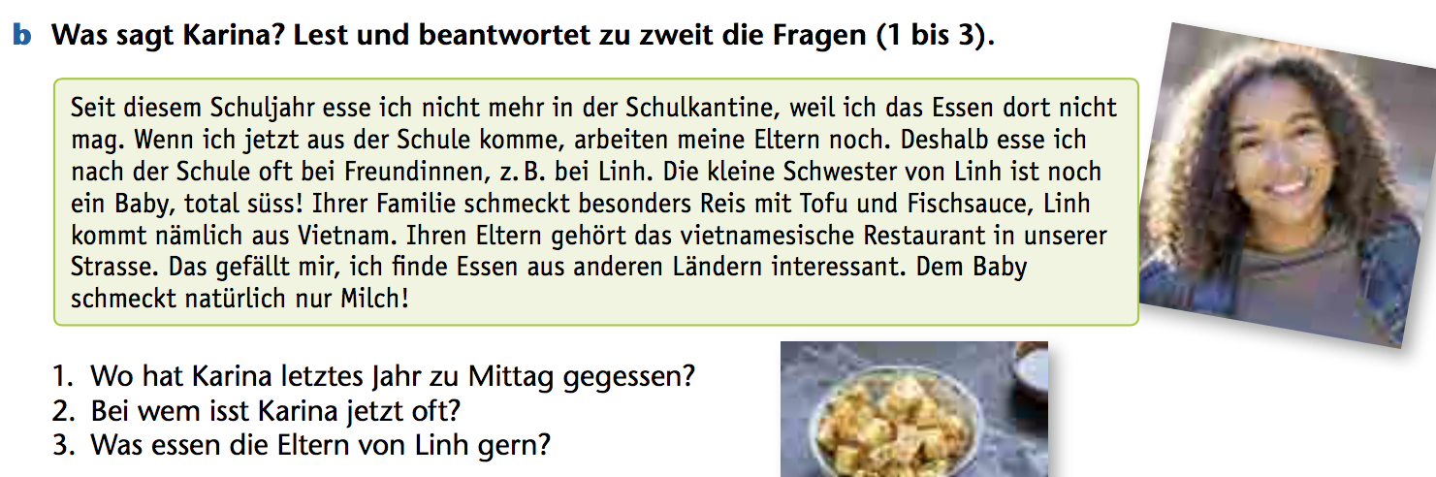
in der Schulkantine
bei Freundinnen, z.B. bei Linh
Reis mit Tofu und Fischsauce, vietnamesisches Essen

Slide 7
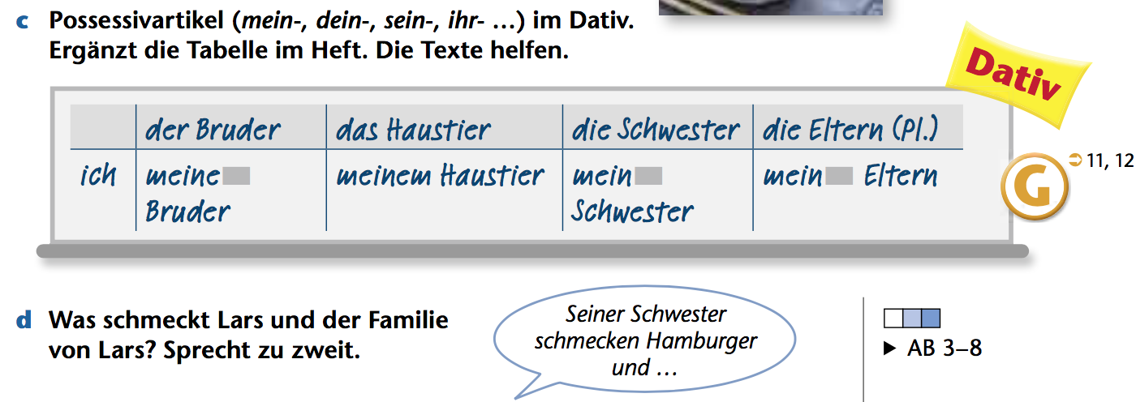
m
er
en
Seiner Schwester schmecken Hamburger und Bratwurst besonders gut.
Lars schmeckt Pizza mit Schinken.
Seinem Bruder schmecken Fleisch und Wurst nicht.
Seinen Eltern schmeckt Raclette mit Kartoffeln.
Seiner Familie schmeckt der Kuchen von Oma.

Slide 8
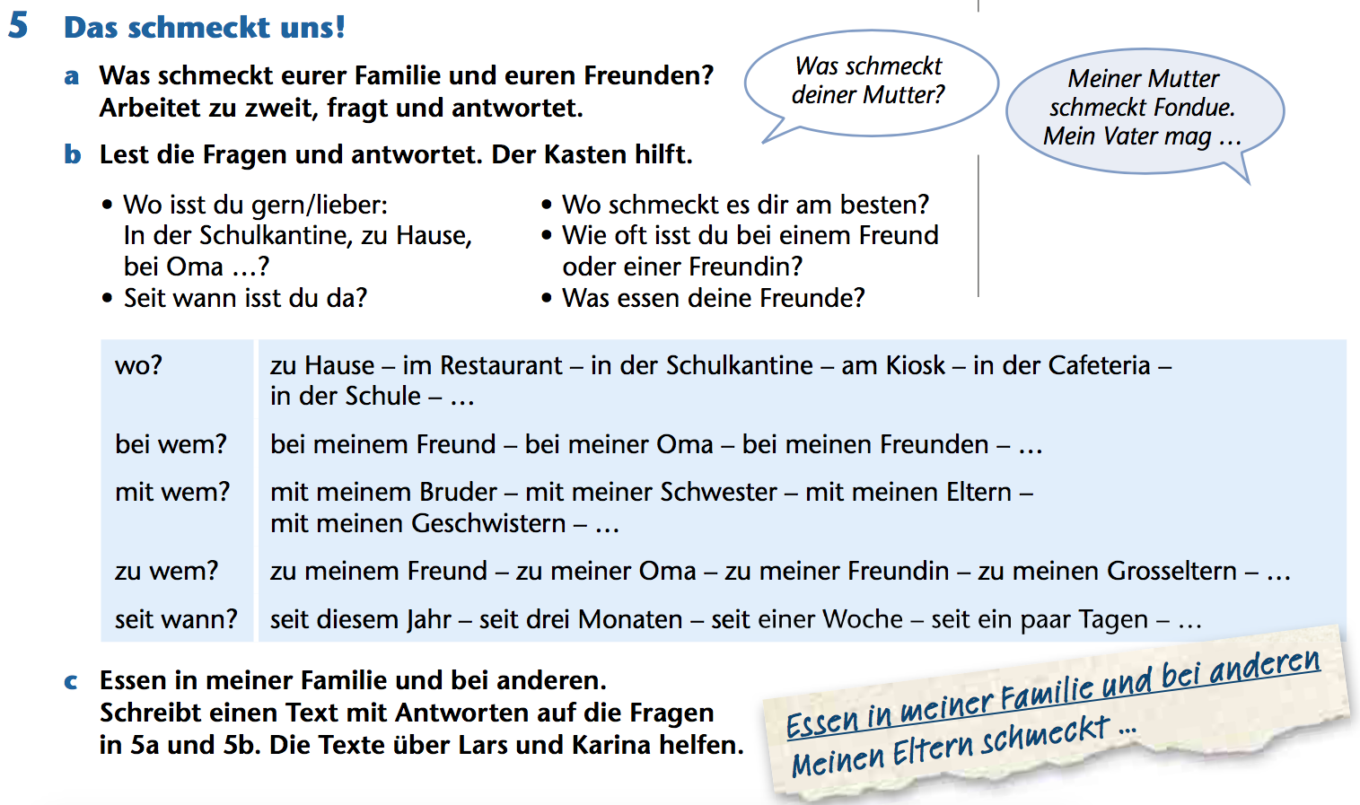

Slide 9
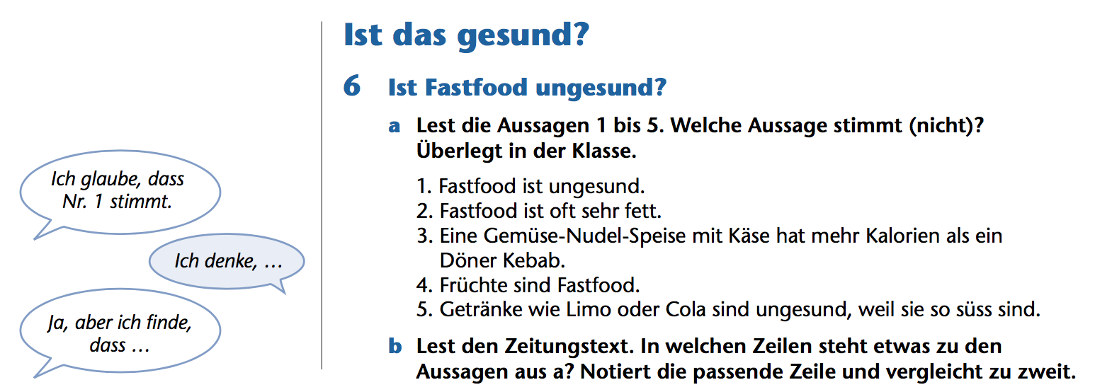

Slide 10
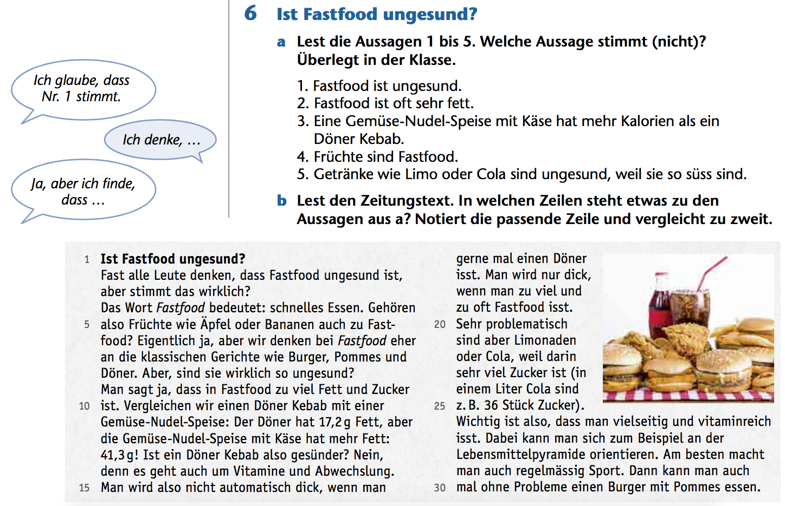
1. Zeilen 10-22 ; 29-34
2. Zeilen 10-14
3. Zeilen 11-14
4. Zeilen 5-6
5. Zeilen 23-28

Slide 11
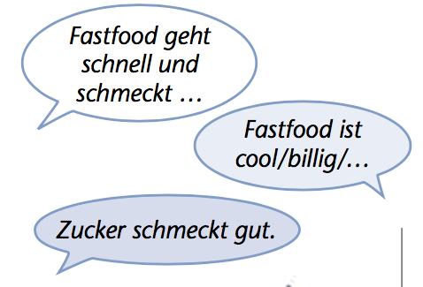

Slide 12
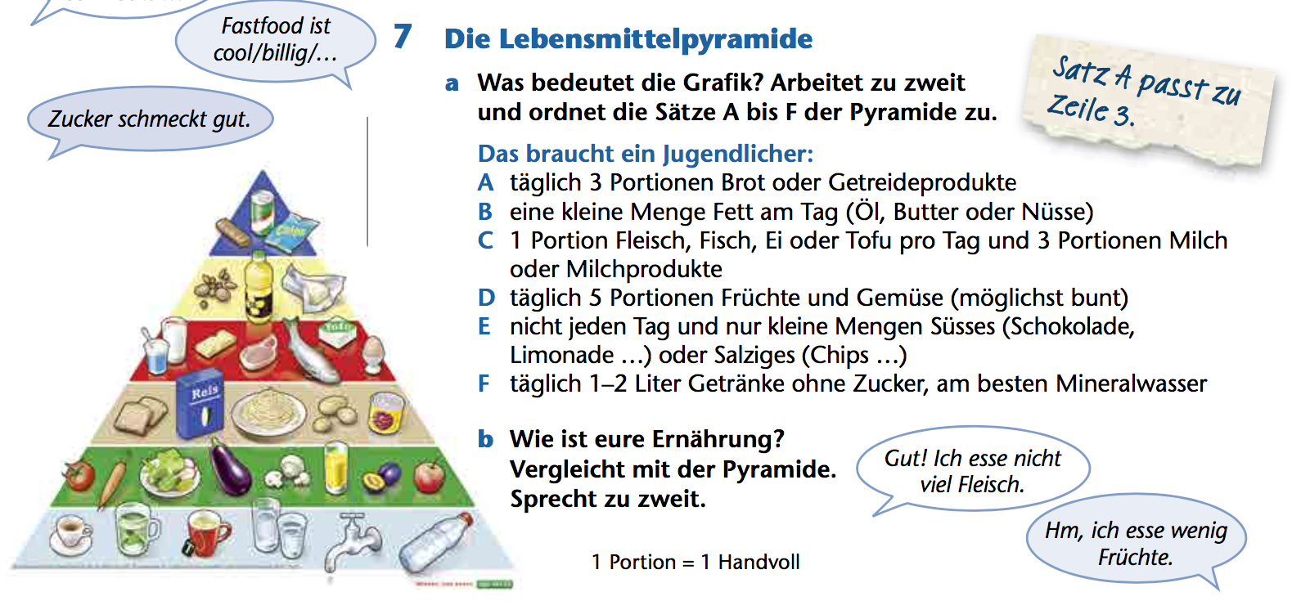
a. Lösungen von unten nach oben:
A – Zeile 3
B – Zeile 5
C – Zeile 4
D – Zeile 2
E – Zeile 6
6
F – Zeile 1
5
4
3
2
1

Slide 13
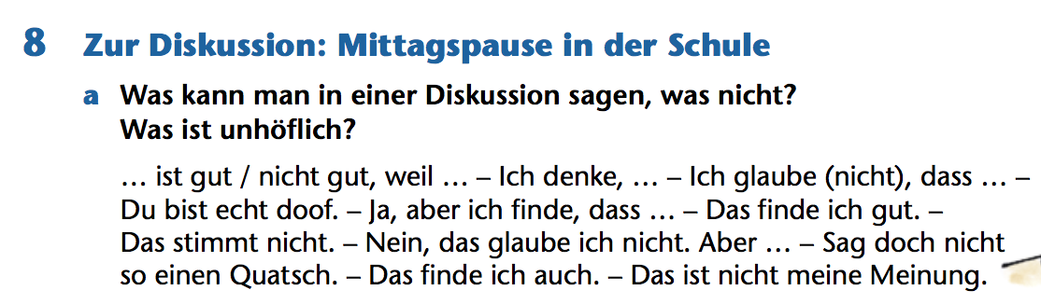
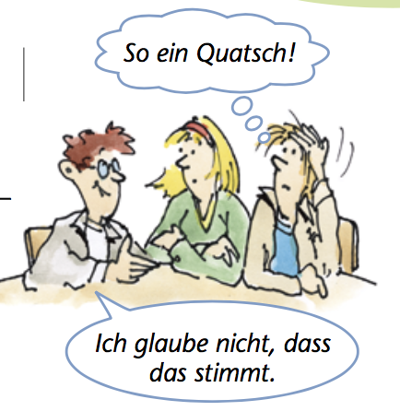

Slide 14
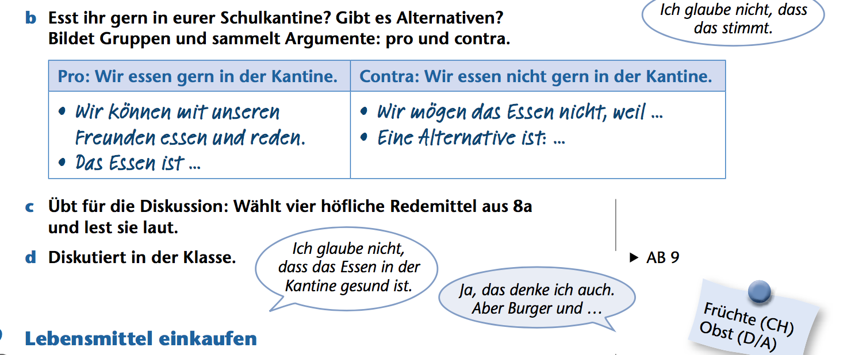

Slide 15
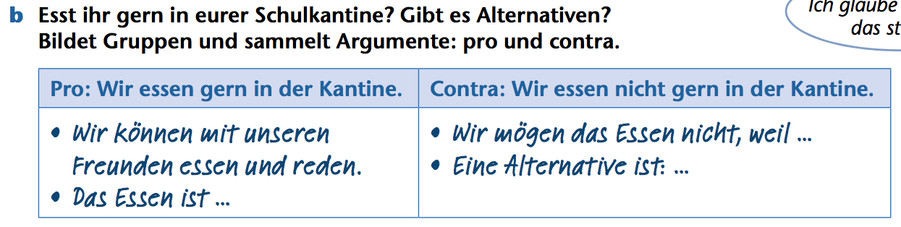
Musterlösung
gesund.
- Es gibt Vorspeisen (Salat) und Nachspeisen (Früchte, Joghurt,…)
- Das Essen schmeckt mir nicht besonders gut.
- Manchmal essen wir Pommes.
- Es gibt viele Schüler und sie reden zu laut.
- Nach dem Essen können wir die Hausaufgaben machen.
- Es kostet Geld.
…
…

Slide 16
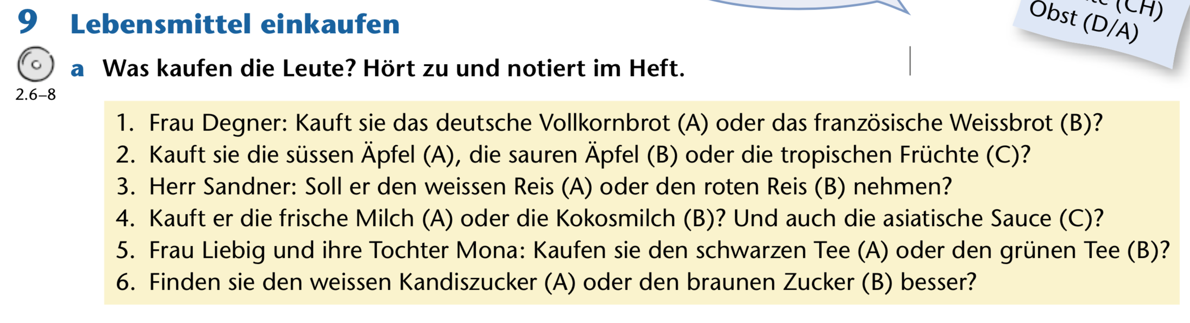

Slide 17
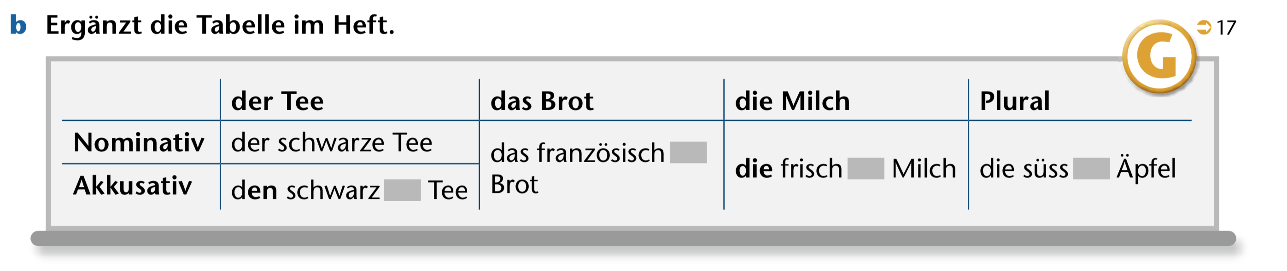
e
e
en
en

Slide 18
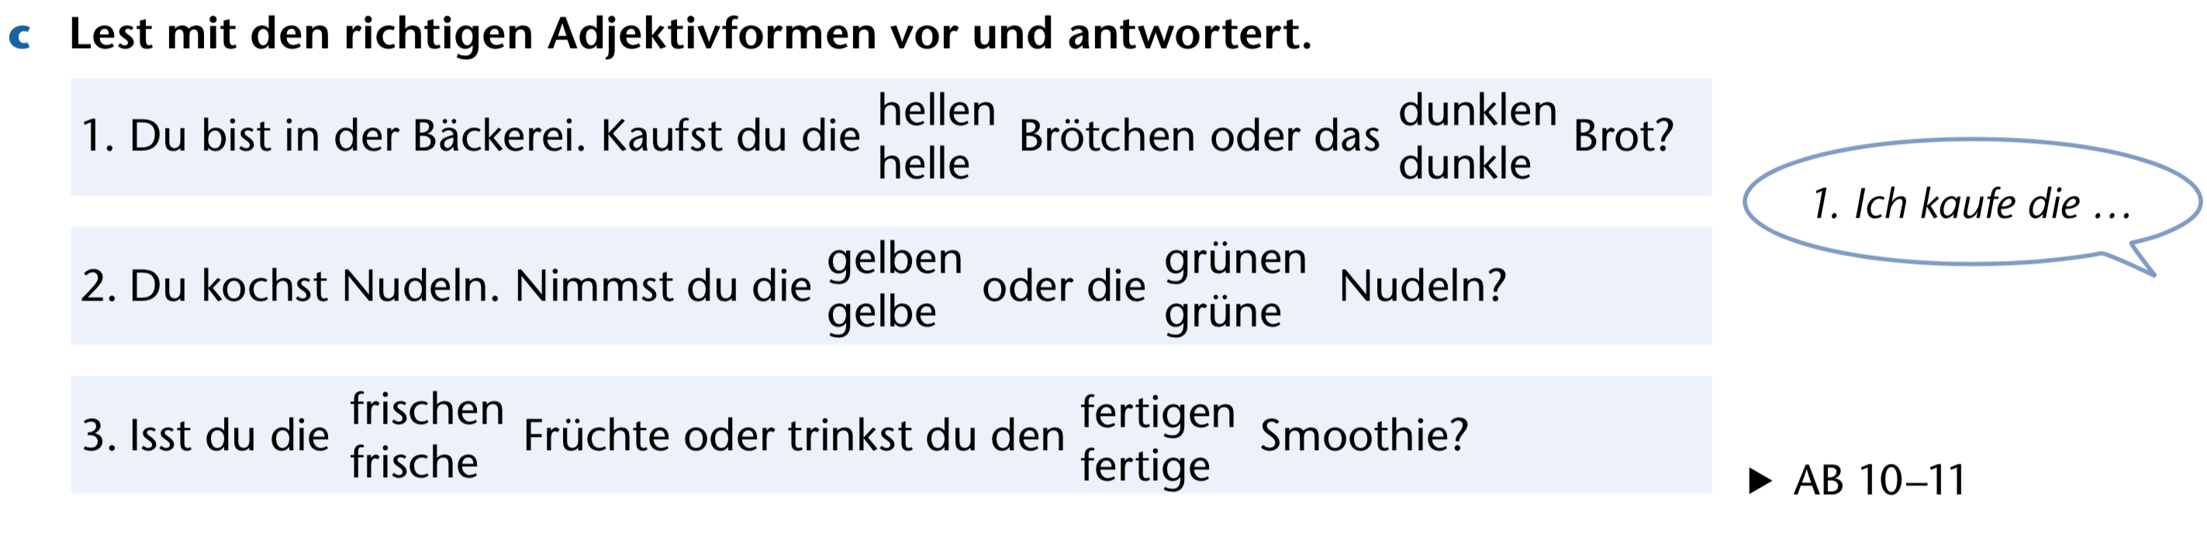

Slide 19


Slide 20
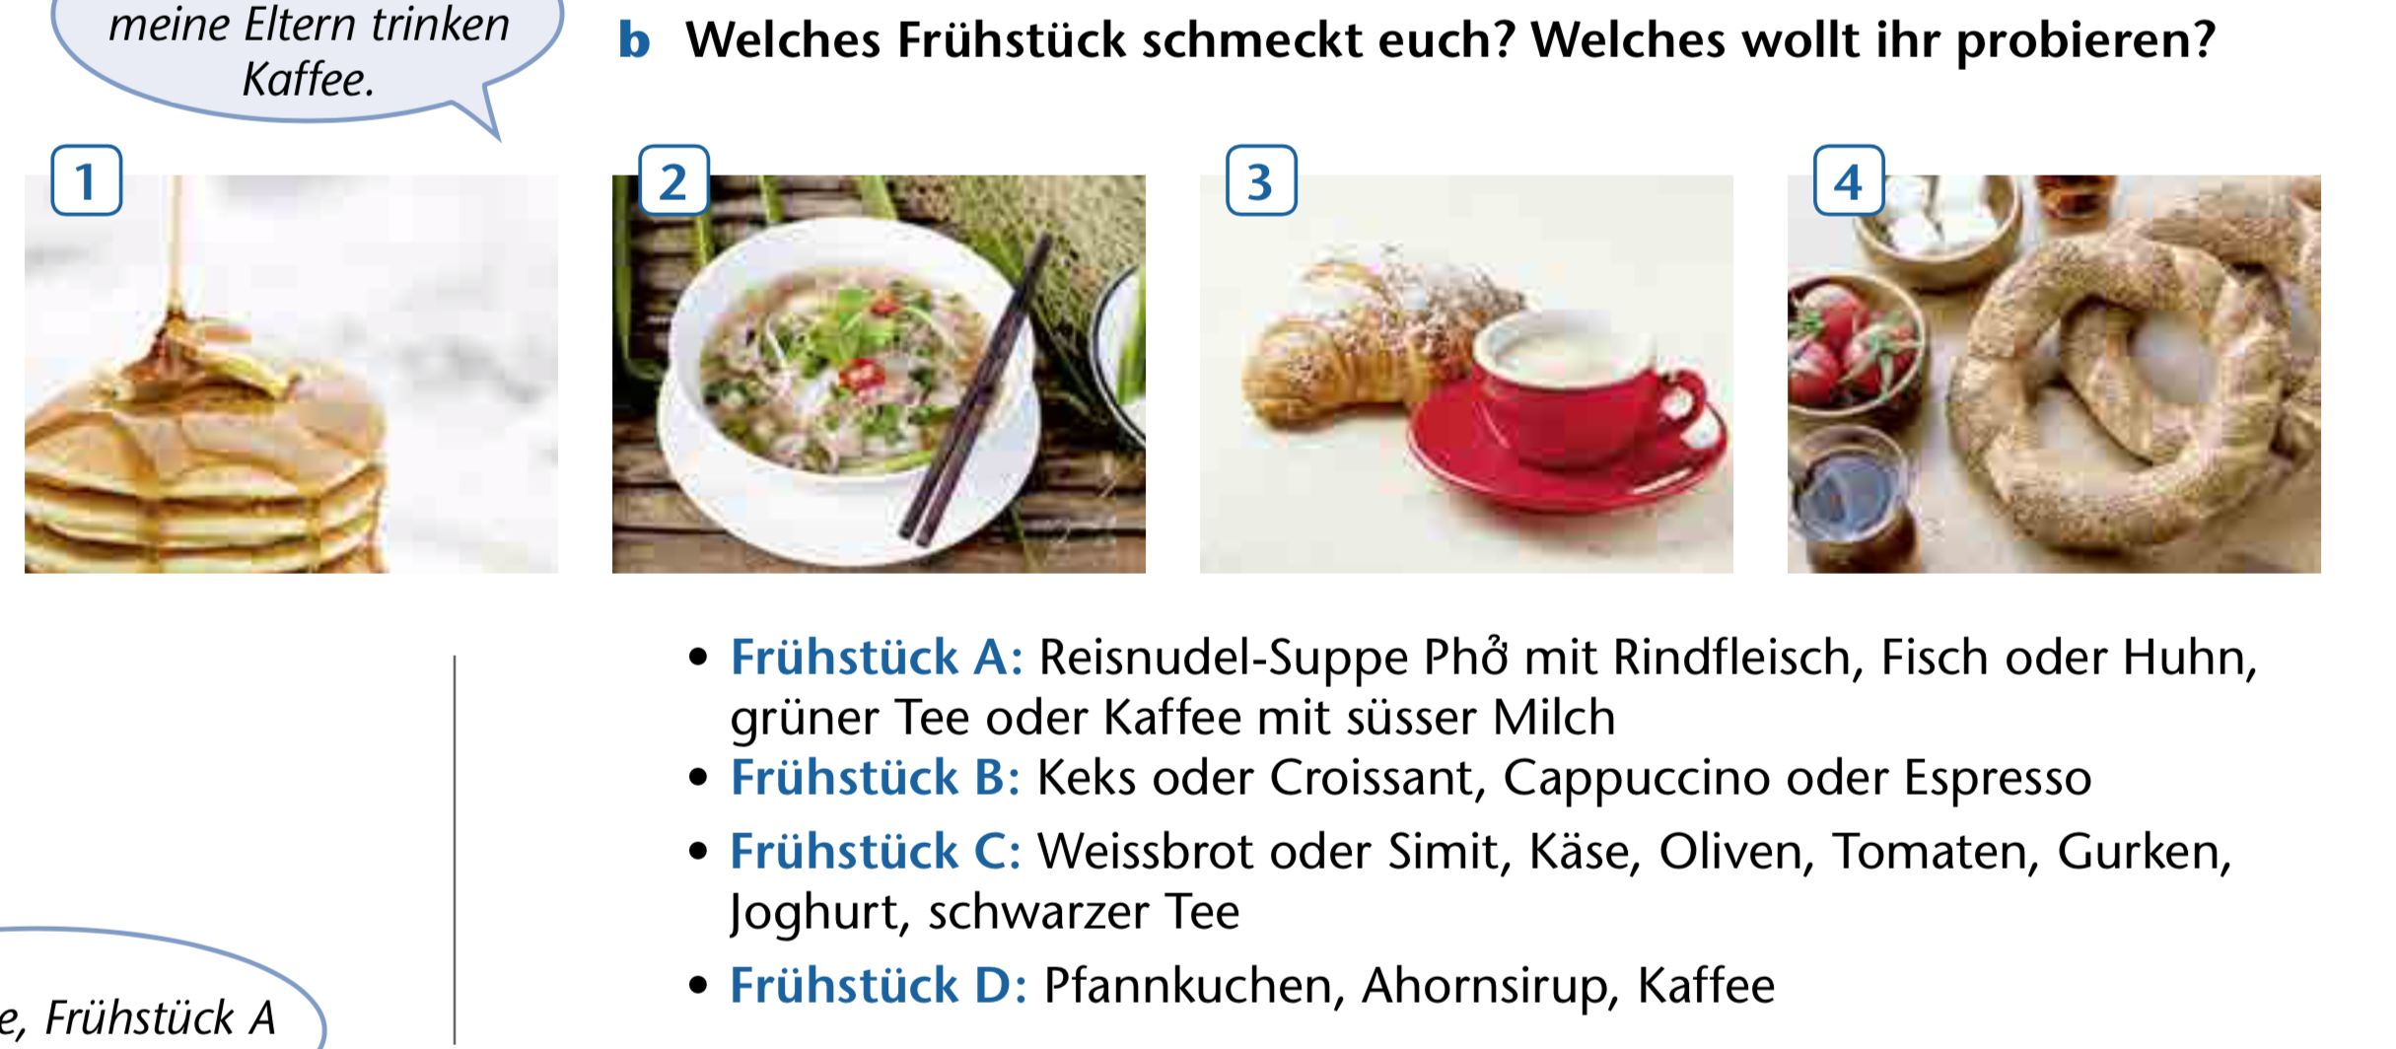
D
A
B
C

Slide 21
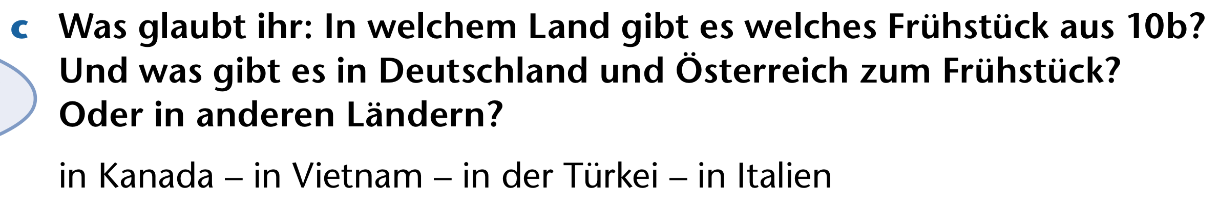
1
2
4
3

Slide 22
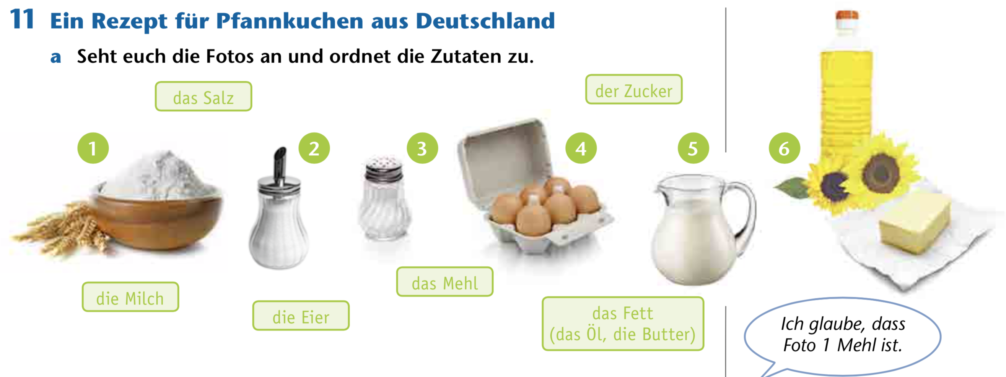
6 – das Fett, das Öl,
die Butter
3 – das Salz
5 – die Milch
1 – das Mehl
4 – die Eier
2 – der Zucker

Slide 23
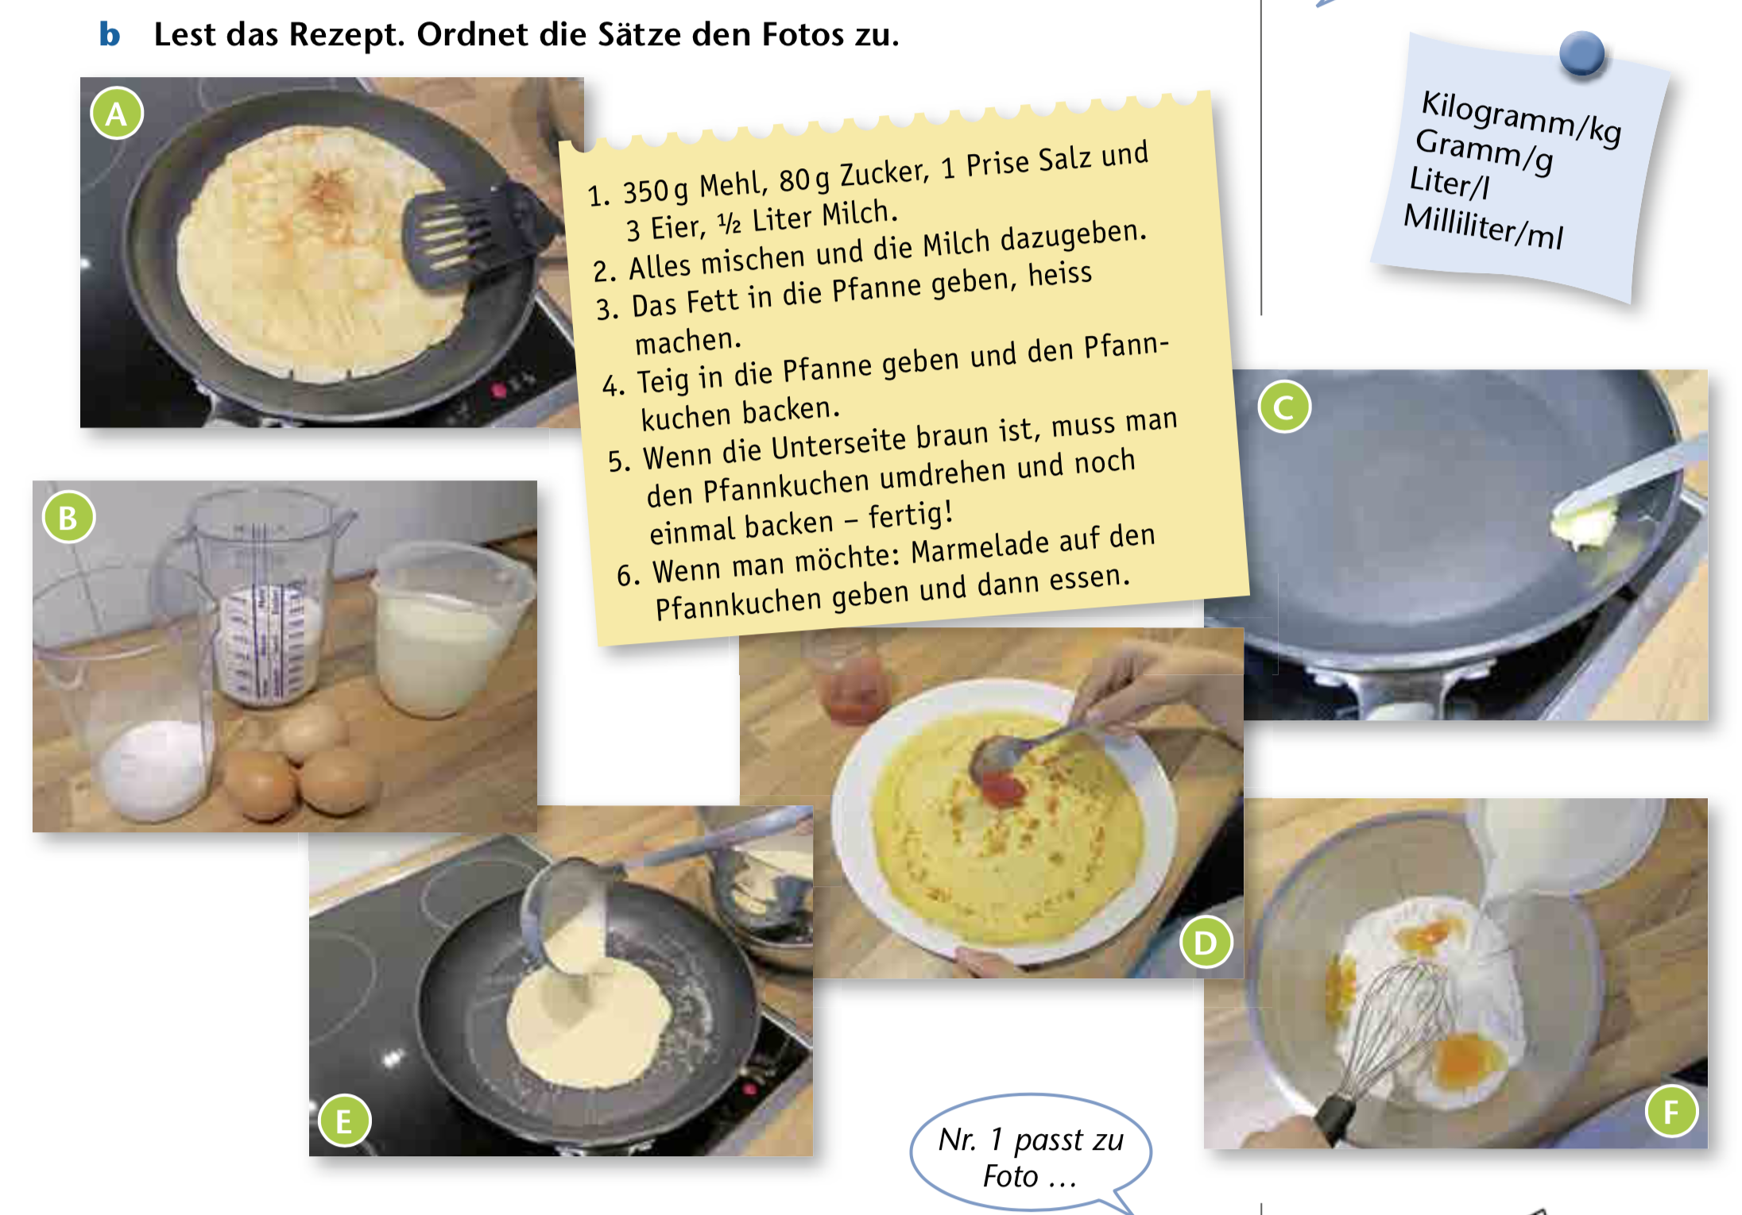
5
3
1
6
4
2

Slide 24

Sie haben den Zucker vergessen. (Sie haben sechs Eier – statt drei, wie im Rezept steht – in den Teig getan.)

Slide 25
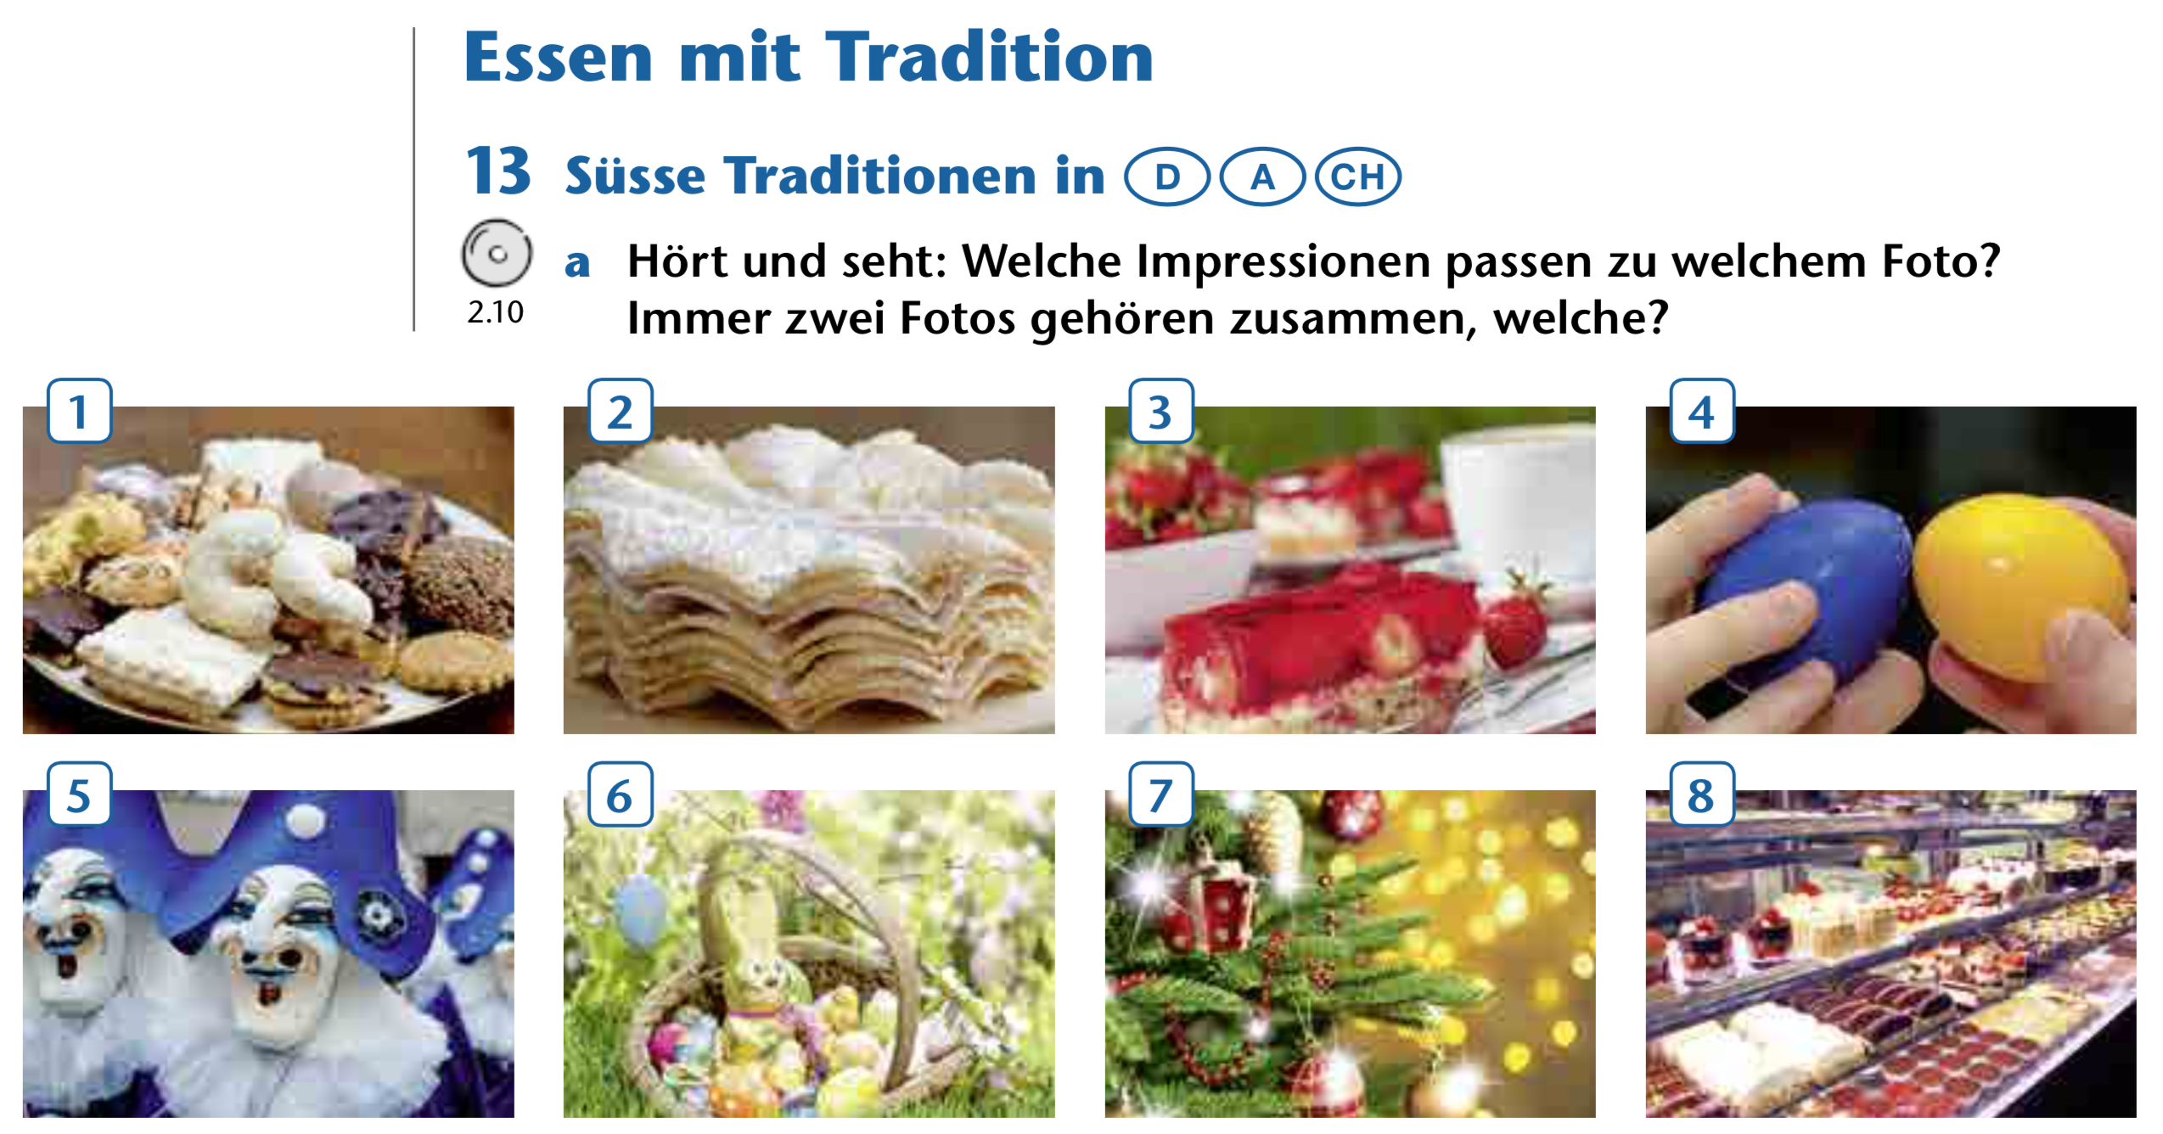
Hörtext 1: Fotos 1, 7 (Weihnachten)
Hörtext 3: Fotos 3, 8 (Kaffeeklatsch)
Hörtext 2: Fotos 2, 5 (Fasnacht)
Hörtext 4: Fotos 4, 6 (Ostern)

Slide 26
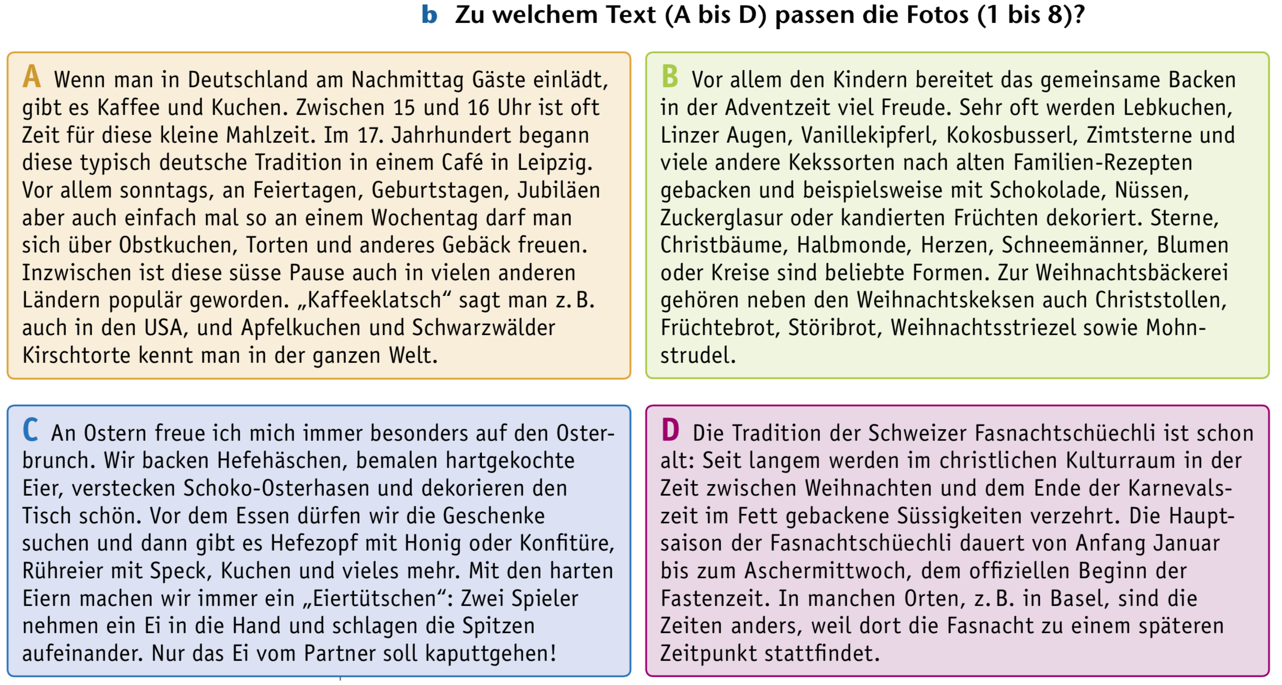
Text A: Fotos 3, 8
Text B: Fotos 1, 7
Text C: Fotos 4, 6
Text D: Fotos 2, 5

Slide 27
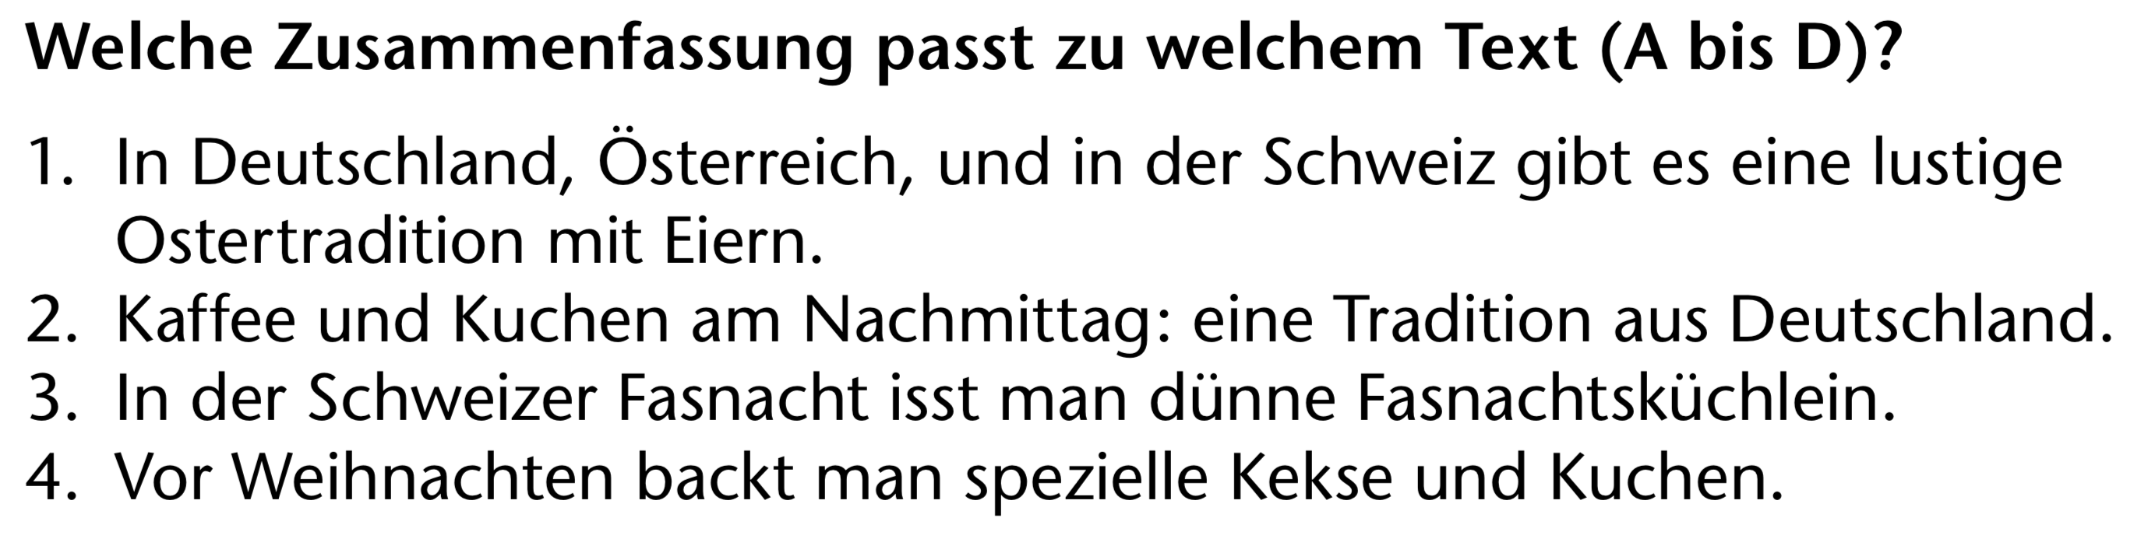
Text C
Text A
Text D
Text B

Slide 28
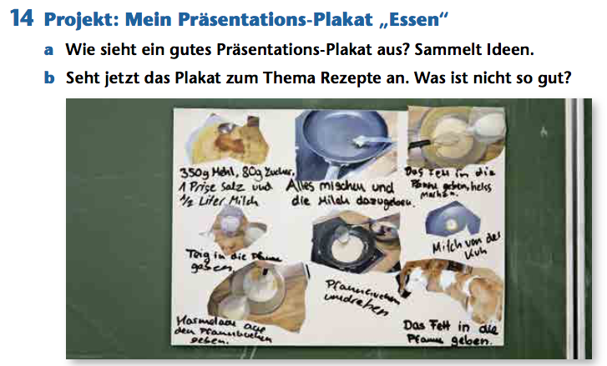
b. Beispiele
es gibt keine Überschrift,
die Reihenfolge der Bilder ist unlogisch,
Texte und Bilder sind nicht richtig zugeordnet,
es gibt ein Foto von einer Kuh,
die Schrift ist nicht gut,
das Plakat ist chaotisch / zu voll

Slide 29
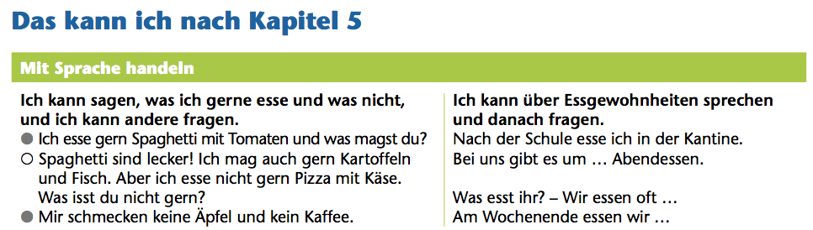

Slide 30
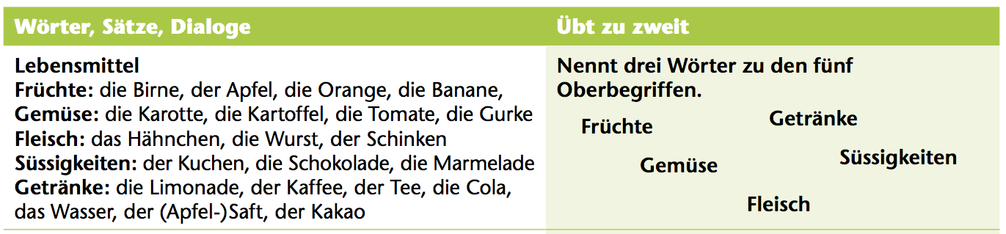

Slide 31
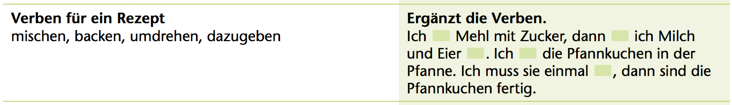
Ich mische Mehl und Zucker,
dann gebe ich Milch und Eier dazu.
Ich backe die Pfannkuchen in der Pfanne.
Ich muss sie einmal umdrehen, dann sind die Pfannkuchen fertig.

Slide 32
Zitronen sind sauer.
Schokolade ist süss.
Curry ist scharf.
Hamburger sind fett und salzig

Slide 33
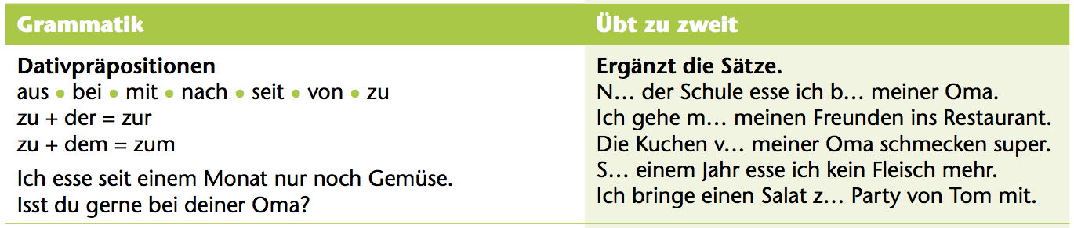
Nach der Schule esse ich bei meiner Oma.
Ich gehe mit meinen Freunden ins Restaurant.
Die Kuchen von meiner Oma schmecken super.
Seit einem Jahr esse ich kein Fleisch mehr.
Ich bringe einen Salat zur Party von Tom mit.

Slide 34
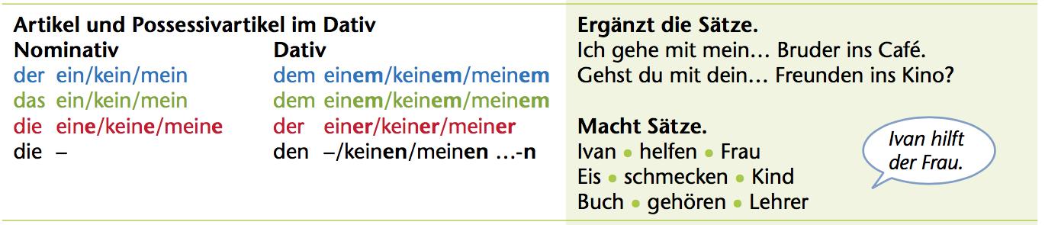
Ich gehe mit meinem Bruder ins Café.
Gehst du mit deinen Freunden ins Kino?
Ivan hilft der Frau.
Das Eis schmeckt dem Kind.
Das Buch gehört dem Lehrer.

Slide 35
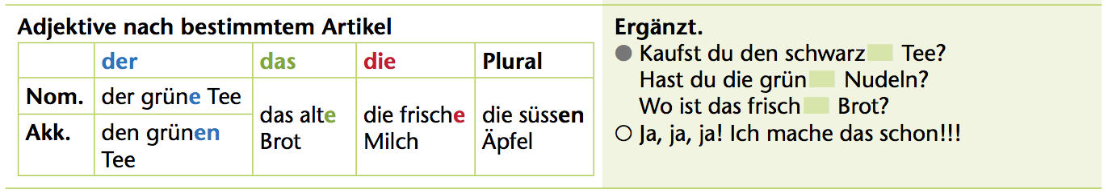
den schwarzen Tee
die grünen Nudeln
das frische Brot

